Slide 1

PHÒNG GIÁO DỤC VÀ ĐÀO TẠO QUẬN LONG BIÊN
TRƯỜNG MẦM NON NGUYỆT QUẾ
LĨNH VỰC PHÁT TRIỂN NGÔN NGỮ
THƠ : LỜI CHÀO
LỨA TUỔI : 3 – 4 TUỔI
THỜI GIAN : 20 – 25 PHÚT
GIÁO VIÊN : HOÀNG ANH

Slide 2


Slide 3
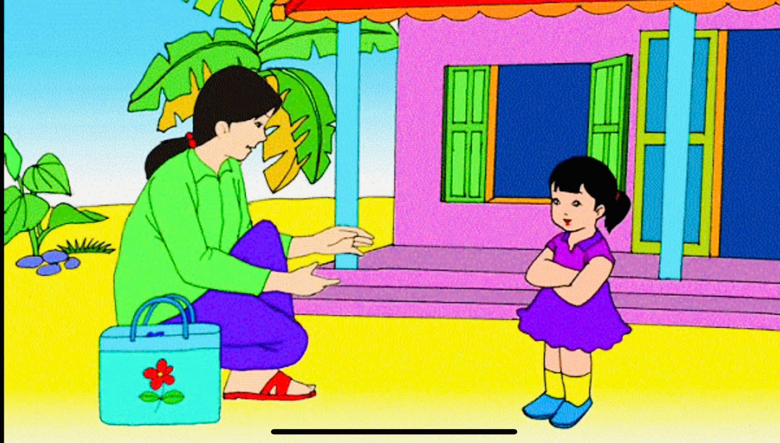
Đi về con chào mẹ

Slide 4
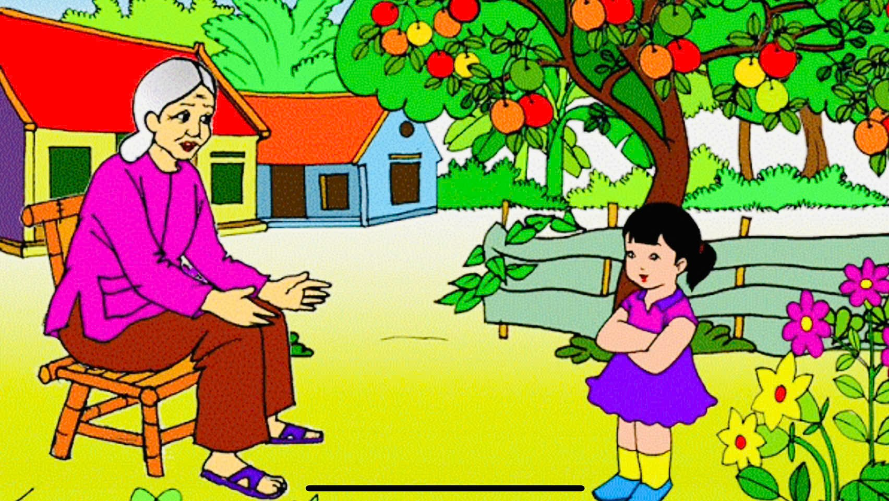
Ra vườn cháu chào bà

Slide 5
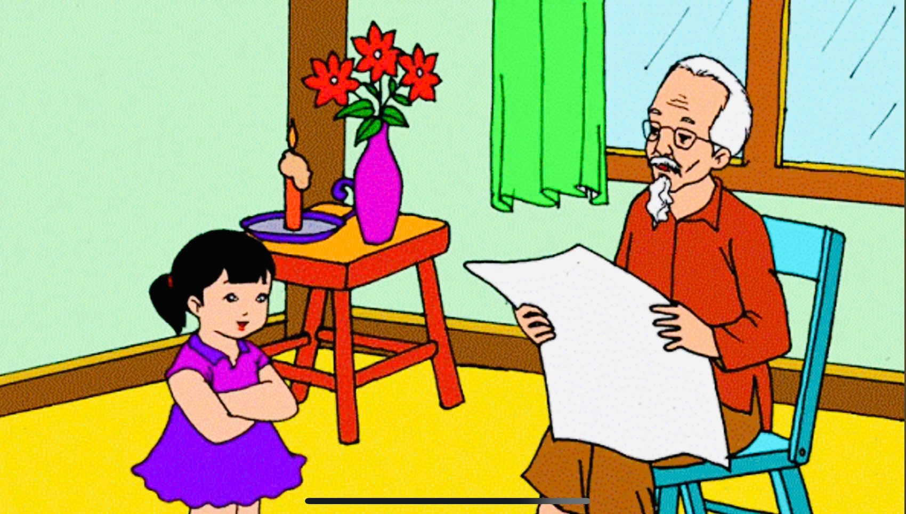
Ông làm việc trên nhà Cháu lên: Chào ông ạ!

Slide 6
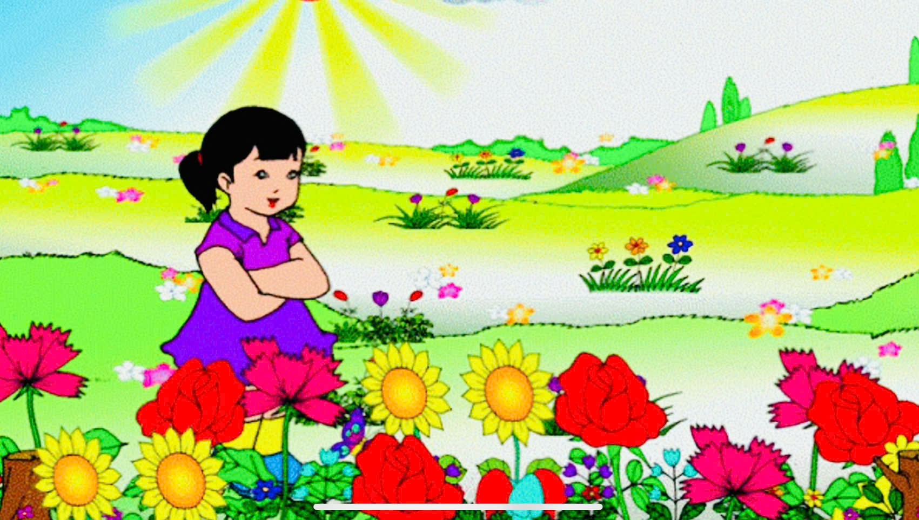
Lời chào thân thương quá
Làm mát ruột cả nhà
Đẹp hơn mọi bông hoa
Cháu kính yêu trao tặng
Chỉ những người đi vắng
Cháu không được tặng “chào”.

